Slide 1

接触型移動通信端末とAR技術を用いた 学内案内システムの開発
学際情報工学専攻 機械情報工学分野
M1今里悟大 宮川直人
M2 北川哲也 高木俊樹 田島剛 辻野智大 外間健一 堀川晃 村岡裕二
Kyutech
Kazuaki Tanaka Lab
Kyushu Institute of Technology

Slide 2
目次
プロジェクト概要
問題点と改善案
本年度目標と開発の概要
まとめ

Slide 3
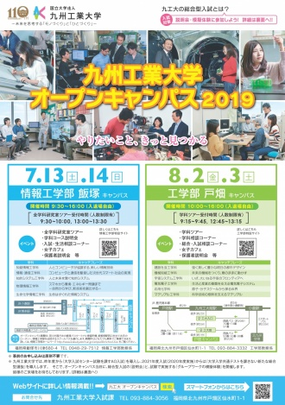
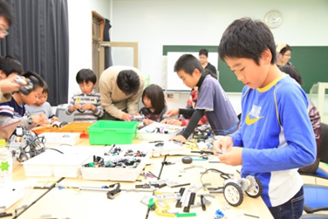
プロジェクト概要
依頼相手: 九州工業大学情報工学部広報室
- 外部の方を対象にしたイベントを企画・運営
(オープンキャンパスや飯塚サイエンスギャラリー等)

Slide 4
プロジェクト概要
依頼相手の要望
要望①:更なるコンテンツと端末の拡充、動的なコンテンツを分かりやすく伝えたい
要望②:外部の方に見せるコンテンツの内容を簡易的にし、新しいものを追加したい
接触型移動通信端末とAR(拡張現実)技術を用いた
学内案内システムの開発

Slide 5
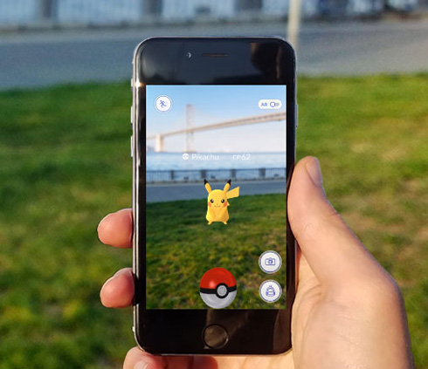
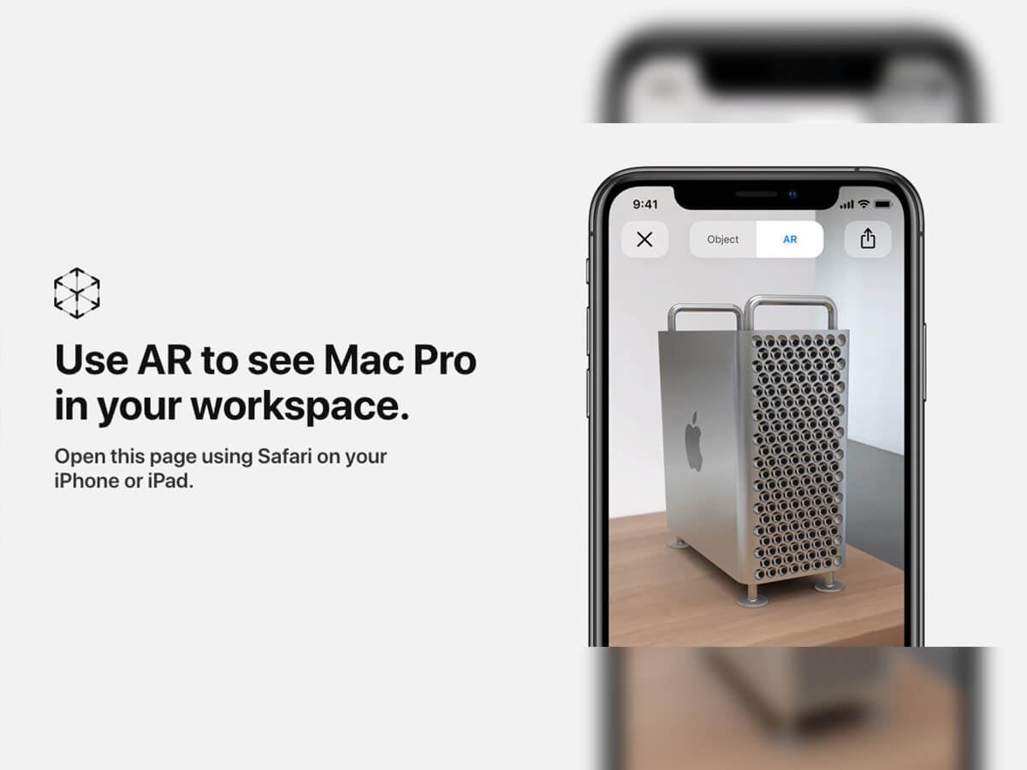
AR技術とは
ARとは、人が知覚する現実環境をコンピュータにより
拡張する技術、およびコンピュータにより拡張された
現実環境を指す
最近の利用例
ゲーム分野に..
物の配置を考える場合に..

Slide 6
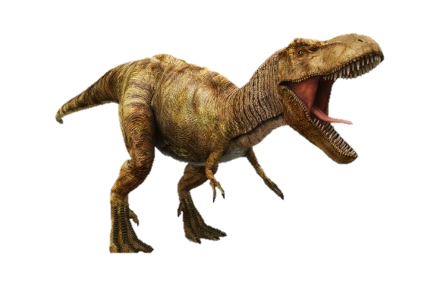


昨年度までの成果
ARマーカーをアプリで撮影し、端末上で対応する 3Dコンテンツの表示を行う
アプリケーションで撮影
コンテンツの表示
端末
ARマーカー
読み取り・コンテンツの照合

Slide 7
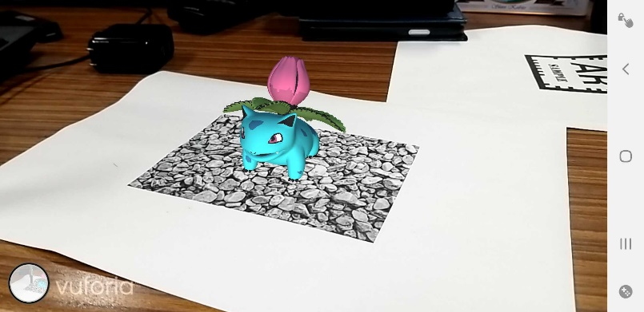


問題点と改善点
アプリケーションが単調
従来はカメラでARマーカーを読み取る機能のみ
⇒アプリケーションにゲーム要素を盛り込む
様々な人が使いやすい操作性を提供
アプリケーションUIの作成・3Dコンテンツの拡充
Before
After

Slide 8
本年度の目標と開発の概要
本年度での⽬標
‒アプリケーションのエンターテイメント性向上
-コンテンツの拡充
開発の流れ
①2チームに分かれて必要な機能検討及び調査
-GitHubで作業を管理
②機能開発
‒各チームで改良点を共有・検討し、システムを構築
アプリUI
コンテンツ

Slide 9

開発したシステム
開発環境
“unity+vuforia”を基にAndroidアプリを開発
- unity : ゲームエンジン・エディタの統合開発環境
- vuforia : AR技術の補助を行うライブラリ
追加機能・要素
UIを作成
-unityを使って読み取ったコンテンツ情報を記録する
機能を追加
対応OSにiOSの追加
-対象端末を増やす

Slide 10


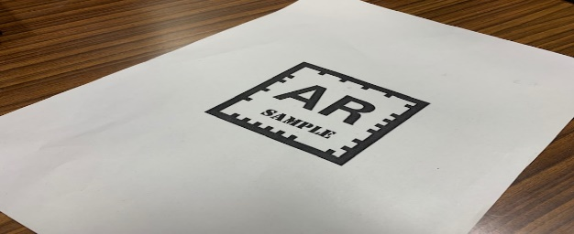







実装したシステム詳細
UIの実装
機能
子供が理解できるように
ひらがなやアイコンを使用
もくひょう:カレーライスをつくろう!!
はっけんしたものを
ひょうじする
マーカーの取得
コンテンツの記録
結果の表示
はっけんしたもの
読み取ったコンテンツ情報を記録
UI上に情報の呼び出しを可能にする
指定されたコンテンツを全て
取得した場合に完成物を表示
ARマーカーを読み取る

Slide 11
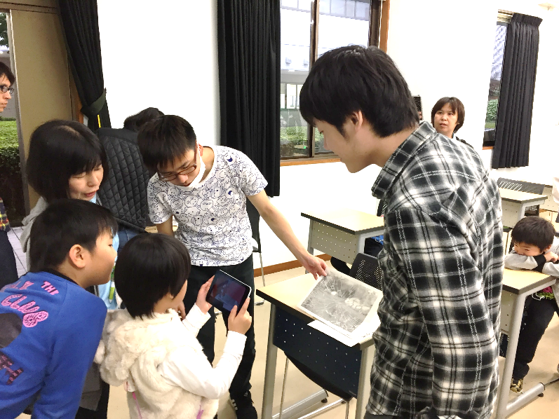
まとめ
アプリケーションの機能面を充実させることができた
- UIの実装
- iOSへの対応
イベント等で体験してもらう人にAR技術を知ってもらうと同時に楽しさを伝えることができるようになった

